Slide 1
Deep Learning Generative Deep Learning

Slide 2
Keras & Tensorflow
Keras와 백엔드 라이브러리 Tensorflow
Keras
신경망을 만들기 위한 고수준 파이썬 라이브러리
매우 유연하고 사용하기 쉬운 API
TensorFlow
구글에서 만든 오픈소스 파이썬 머신러닝 라이브러리
텐서 조작에 강점이 있음
keras로 기본 신경망 틀을 만들고 순수한 Tensorflow를 내용을 채워 넣는것이 가장 좋은 옵션
* 텐서(Tensor): 데이터를 저장하고 네트워크를 통해 전달되는 다차원 배열

Slide 3
심층 신경망
대부분 딥러닝 시스템은 여러개의 은닉층을 쌓은 인공 신경망이다.
Training(훈련)
정확한 예측을 만들기 위해 필요한 각 층의 가중치 조합을 찾는것
Backpropagation(역전파)
예측 에러는 네트워크를 통해 거꾸로 전파되어 예측을 가장 많이 향상시킬 수 있는 방향으로 가중치를 조금씩 수정함
Batch
데이터셋 전체를 의미하거나 데이터셋을 동일한 개수로 나누어 놓은 것

Slide 4
활성화 함수
입력 신호의 총합을 출력 신호로 변환, 입력 받은 신호를 얼마나 출력할지 결정하고 Network에 층을 쌓아 비선형성을 표현할 수 있도록 해줌
리키렐루(LeakyReLU)
입력이 0 이상이면 그대로 출력, 0 이하이면 작은 음수 값 출력
렐루 기반의 함수가 심층 신경망의 층을 안정적으로 훈련할 수 있는 가장 믿을만한 활성화 함수
시그모이드(sigmoid)
층의 출력을 0에서 1 사이로 조정하고 싶을 때 유용
다중 레이블 분류에 유용
소프트맥스(softmax)
전체 출력의 합이 1이 되어야 할 때 사용
샘플이 정확히 하나의 클래스에만 속하는 다중분류에 사용

Slide 5
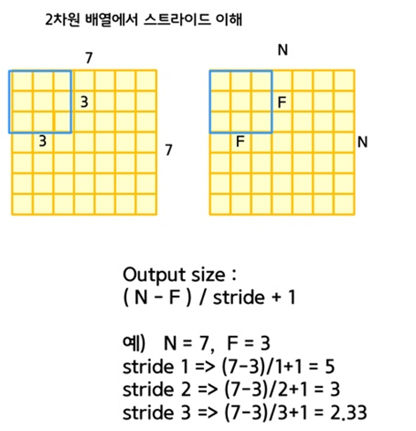
합성곱 층
합성곱은 필터를 이미지의 일부분과 픽셀끼리 곱한 후 결과를 더하는 것
이미지 영역이 필터와 비슷할수록 큰 양수가 출력되고 필터와 반대일수록 큰 음수가 출력 됨
스트라이드(Stride)
strides 매개변수는 필터가 한 번에 입력 위를 이동하는 크기
스트라이드를 크게 하면 출력 텐서의 크기가 줄어듦
패딩(padding)
padding = “same” 매개변수는 입력 데이터를 0으로 패딩하여 stidride = 1일 때 출력의 크기를 입력 크기와 동일하게 만듦

Slide 6
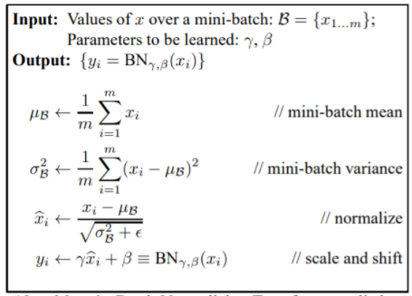
배치 정규화(Batch Normalization)
신경망 안에 포함되어 학습 시 평균과 분산을 조정하는 과정
각 레이어마다 정규화 하는 레이어를 두어, 변형된 분포가 나오지 않도록 조절하게 하는 것
훈련 시 유의점
네트워크의 가중치를 일정한 범위 안에서 유지해야 함
네트워크가 안전하게 훈련되다가 갑자기 손실함수가 NaN을 반환하여 그래디언트 폭주 발생할 수 있음
개선
입력층 0~255 픽셀 값 대신 -1 에서 1사이로 스케일 조정
배치 정규화
: 배치 정규화 층은 배치에 대해 평균과 표준 편차를 계산한 다음 평균을 빼고 표준편차로 나누어 정규화 함
배치 정규화 층은 완전 연결 층이나 합성곱 층 직후에 두어 층의 출력을 정규화 함

Slide 7
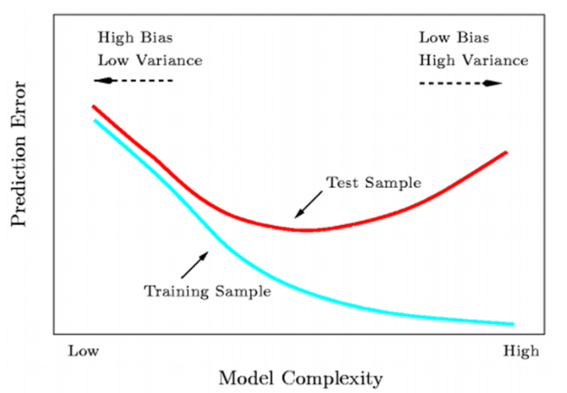
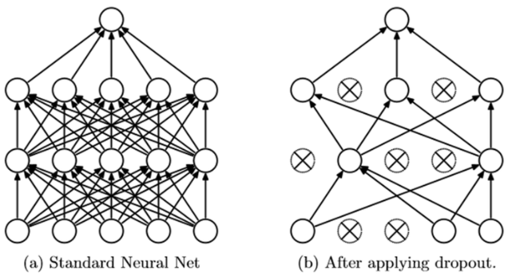
드롭 아웃(Dropout)
훈련과정에서 드롭아웃 층은 이전 층의 유닛 일부를 랜덤하게 선택하여 출력을 0으로 지정
Over fitting
: train set에 과도하게 의존하여
test set에서는 좋은 결과를 내지 못하는 경향
Dropout
:랜덤하게 유닛을 끄는 식으로 진행
가중치 개수가 많아 과대적합되기 쉬운
Dense층 다음에 주로 사용

